Slide 1

МНЖУОЕЕИН
ДОНОАНЧЕ
АН
МООГЧЕЛНН

Slide 2
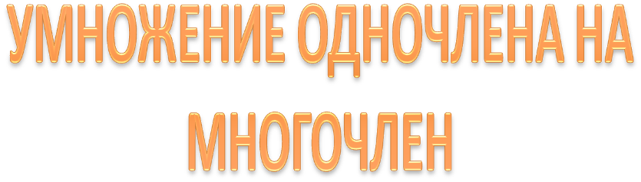

Slide 3
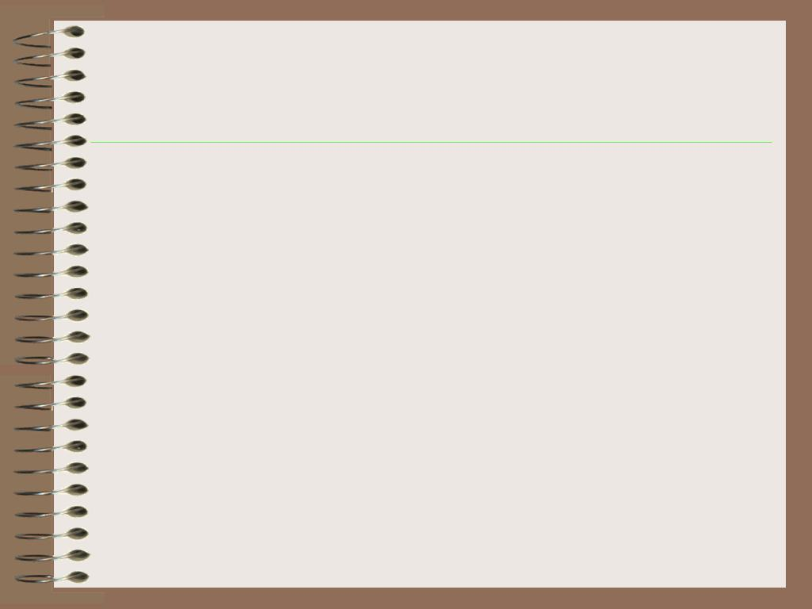
Пример

Slide 4

Правило умножения одночлена на многочлен
Чтобы умножить одночлен на многочлен, нужно умножить этот одночлен на каждый член многочлена и полученные произведения сложить.

Slide 5
Правило умножения одночлена на многочлен
Чтобы умножить одночлен на многочлен, нужно __________ этот одночлен на каждый член многочлена и полученные произведения _________.

Slide 6
Правило умножения одночлена на многочлен
Чтобы умножить ___________ на _________, нужно __________ этот одночлен
на каждый член многочлена и полученные
произведения _________.

Slide 7
Правило умножения одночлена на многочлен
Чтобы умножить ___________ на _________, нужно __________ этот __________________
на каждый член ___________ и полученные
произведения _________.

Slide 8
Правило умножения одночлена на многочлен

Slide 9
6.Выберите утверждение, которое соответствовало вашему настроению на уроке.
1.Перепрыгивающему пропасть не следует делать два шага.
2.О, монах, ты идешь трудной дорогой.
3.Учиться, обучая.
4.Ах, как я устал от этой суеты.
5. Без труда не вытащишь рыбку из пруда

Slide 10
Спасибо за урок!

